Slide 1
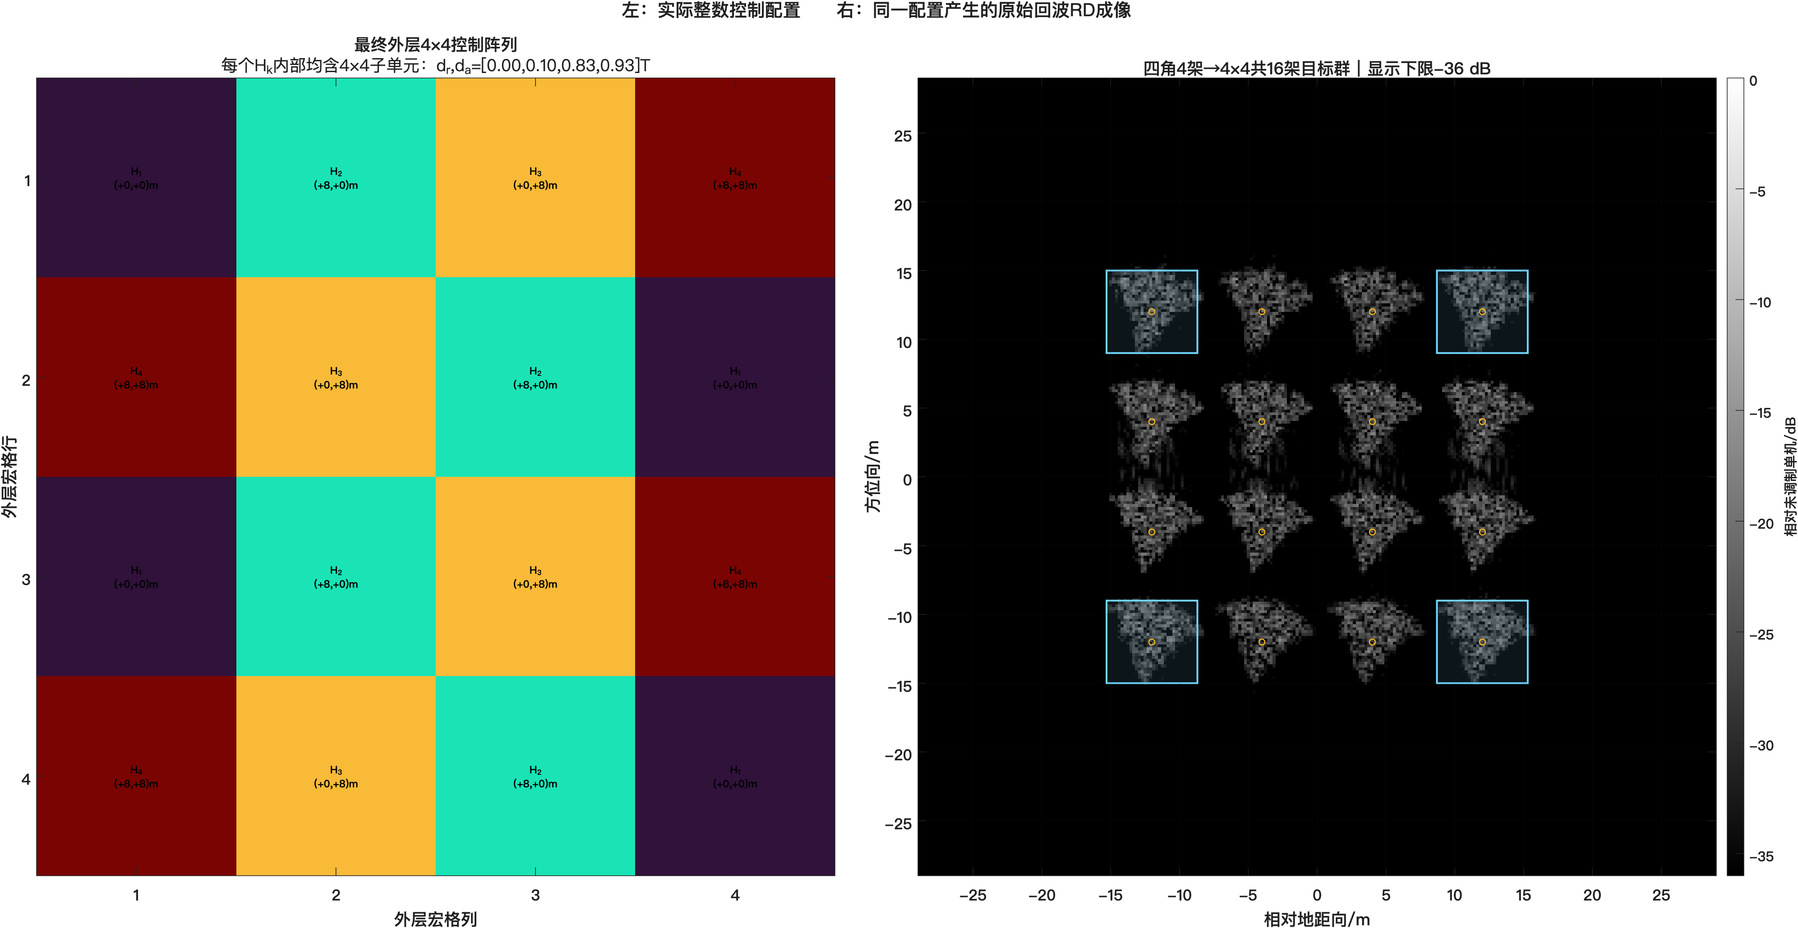
MATLAB · 完整RD + 系统级扫参
时变2-bit超表面
SAR假目标自由度
从单机1→N、双机线目标到四机→16架；
再扩展到手机手绘任意点阵的一键编译。
1→16
4→16
7×7
单架可编程目标数示例
四角飞机群完整RD验证
最多49个手绘目标通道
谢秋实｜阶段性方案总结
2026.08
Notes:
开场强调：本工作已经从单一4×4现象扩展成可配置的假目标生成框架。
[Sources]
- https://www.mdpi.com/2072-4292/18/7/1060
[/Sources]

Slide 2
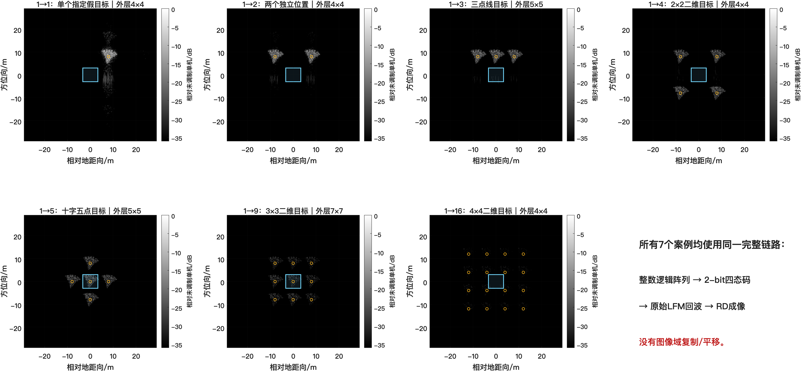
核心结论
结论先行：目标数、位置、幅度与副谐波可分层设计
K
2K
4×4
−3/+5
单架通过K个波形/空间通道生成K个目标
两机共享码本时得到两份平移目标核
每架4通道；四角4架最终得到16架
四时延分区相干抵消主要十字副像
设计自由度
• 位置：距离调制频率 + 方位调制频率
• 数量：独立波形通道数K
• 幅度：空间面积比例 / 驻留时间 / 反射幅度
• 形状：真实飞机SAR模板随谐波整体平移
• 纯净度：延迟分区形成高阶谐波零陷
浅蓝框统一表示真实飞机位置；黄色圆圈表示设定的目标中心。
02
Notes:
本页建立四层自由度：位置、数量、幅度、副谐波。
[Sources]
- https://www.nature.com/articles/s41377-018-0092-z
- https://www.nature.com/articles/s41467-023-41031-0
- https://www.mdpi.com/2072-4292/18/7/1060
[/Sources]

Slide 3
原理
统一模型：SAR输出 = 真实目标分布 * 超表面谐波核
① 真实目标 O(x,y)
② 编码核 H(nᵣ,nₐ)
③ SAR结果 I=O*H
1架、2架线目标、4架角点目标
决定“原始散射模板”与基准位置。
每个非零二维傅里叶系数对应一个位移像；
系数幅度/相位决定假目标复权重。
每架真实飞机都生成一份平移核；
相同位置的像会发生相干叠加。
目标几何
电磁自由度
完整RD结果
位置映射
幅度预算
物理含义
ΔR ∝ fₘ,ᵣ Δy ∝ fₘ,ₐ
Aₚ,ᵩ = Cₚ Cᵩ Sₚ Sᵩ
空间分区 × 时间序列 × 相干叠加
所有案例均由同一份整数阵列配置生成2-bit时序，再作用于原始LFM回波并执行RD成像；没有图像域复制或平移。
03
Notes:
解释卷积/闵可夫斯基和：目标几何与编码核可以分开设计。
[Sources]
- https://www.nature.com/articles/s41377-018-0092-z
- https://www.nature.com/articles/s41467-023-41031-0
- https://www.mdpi.com/2072-4292/18/7/1060
[/Sources]

Slide 4
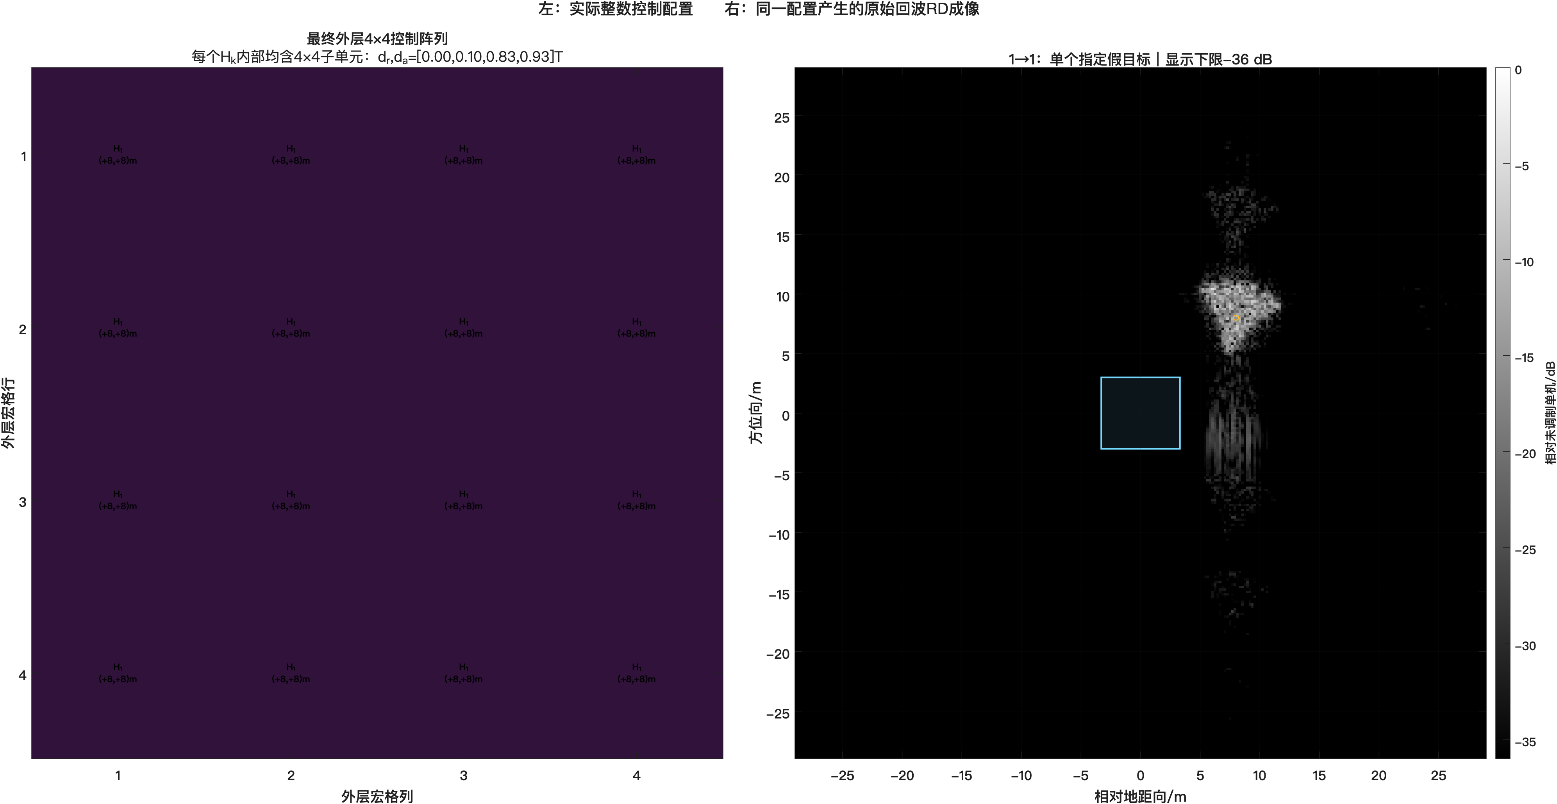
单架飞机 1→N
1→1：把整架飞机搬到一个指定谐波位置
一个二维调制通道；四组循环时延保留(+1,+1)，并对−3/+5形成零陷。
幅度均以未调制单架飞机峰值=1（0 dB）归一化；通道增加会带来口径分配损失。
04
Notes:
一个二维调制通道；四组循环时延保留(+1,+1)，并对−3/+5形成零陷。
[Sources]
- https://www.nature.com/articles/s41377-018-0092-z
- https://www.nature.com/articles/s41467-023-41031-0
- https://www.mdpi.com/2072-4292/18/7/1060
[/Sources]

Slide 5
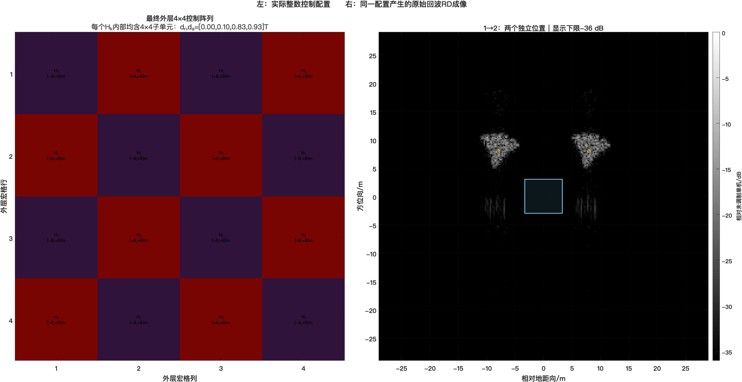
单架飞机 1→N
1→2：两个独立通道定义两处假目标
两个通道各占一半有效口径；位置可由两组(fₘ,ᵣ,fₘ,ₐ)独立给定。
幅度均以未调制单架飞机峰值=1（0 dB）归一化；通道增加会带来口径分配损失。
05
Notes:
两个通道各占一半有效口径；位置可由两组(fₘ,ᵣ,fₘ,ₐ)独立给定。
[Sources]
- https://www.nature.com/articles/s41377-018-0092-z
- https://www.nature.com/articles/s41467-023-41031-0
- https://www.mdpi.com/2072-4292/18/7/1060
[/Sources]

Slide 6
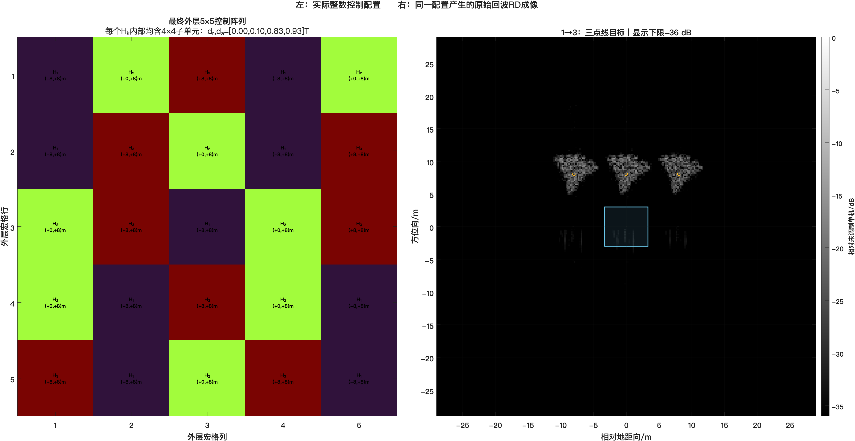
单架飞机 1→N
1→3：一维三点线目标是最小编队生成器
共享方位频率、设置三个距离频率，可得到等方位的三机线目标。
幅度均以未调制单架飞机峰值=1（0 dB）归一化；通道增加会带来口径分配损失。
06
Notes:
共享方位频率、设置三个距离频率，可得到等方位的三机线目标。
[Sources]
- https://www.nature.com/articles/s41377-018-0092-z
- https://www.nature.com/articles/s41467-023-41031-0
- https://www.mdpi.com/2072-4292/18/7/1060
[/Sources]

Slide 7
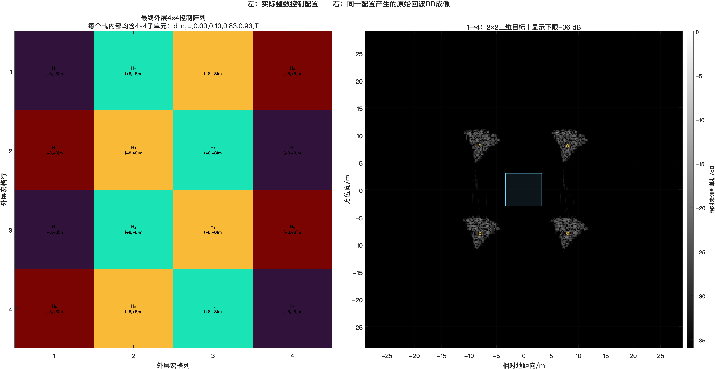
单架飞机 1→N
1→4：四个二维通道直接合成2×2目标
外层4×4宏格可平均分给4个通道；每个宏格内部仍包含4×4循环时延子单元。
幅度均以未调制单架飞机峰值=1（0 dB）归一化；通道增加会带来口径分配损失。
07
Notes:
外层4×4宏格可平均分给4个通道；每个宏格内部仍包含4×4循环时延子单元。
[Sources]
- https://www.nature.com/articles/s41377-018-0092-z
- https://www.nature.com/articles/s41467-023-41031-0
- https://www.mdpi.com/2072-4292/18/7/1060
[/Sources]

Slide 8
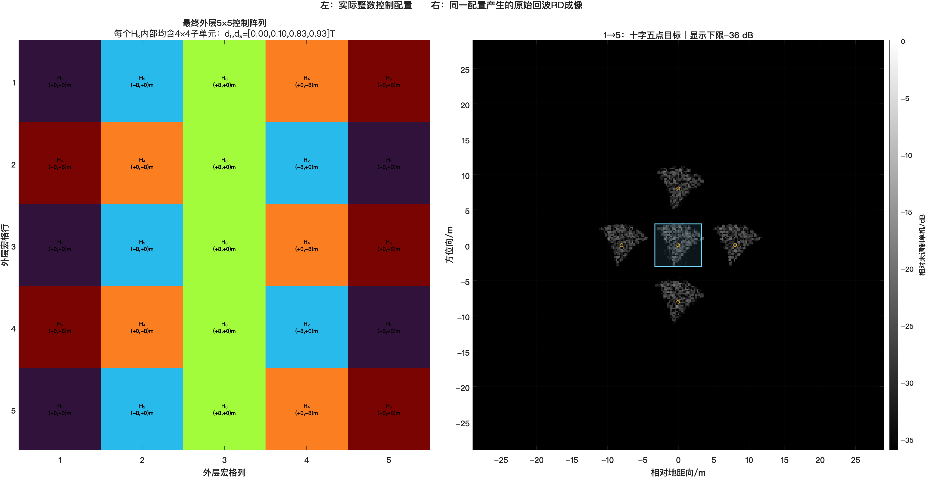
单架飞机 1→N
1→5：目标位置不必是矩形，可形成十字或任意稀疏图形
五个通道的二维频率坐标可以自由选择；包含(0,0)时，目标与原机位置重合。
幅度均以未调制单架飞机峰值=1（0 dB）归一化；通道增加会带来口径分配损失。
08
Notes:
五个通道的二维频率坐标可以自由选择；包含(0,0)时，目标与原机位置重合。
[Sources]
- https://www.nature.com/articles/s41377-018-0092-z
- https://www.nature.com/articles/s41467-023-41031-0
- https://www.mdpi.com/2072-4292/18/7/1060
[/Sources]

Slide 9
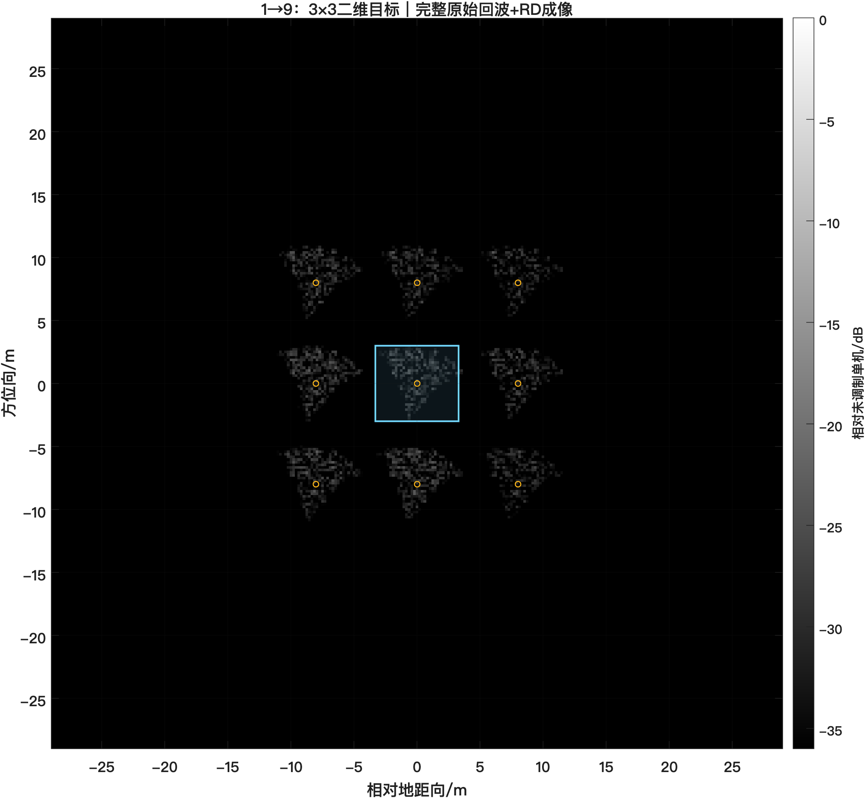
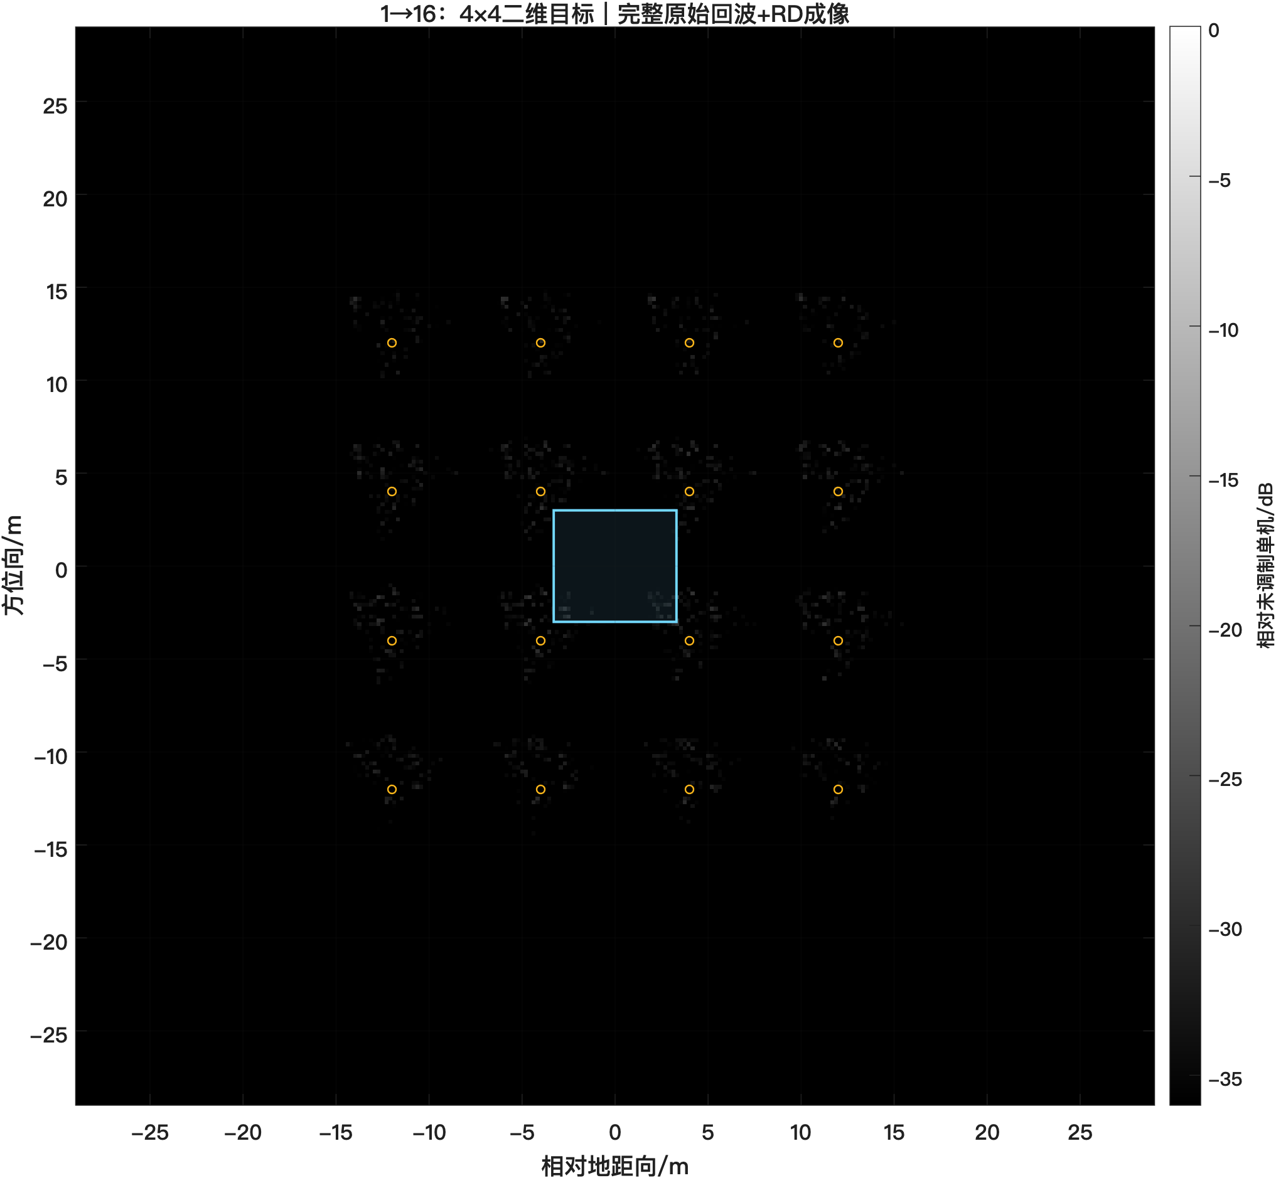
单架飞机 1→N
1→9与1→16：二维阵列规模继续扩展，但单目标幅度下降
1→9：7×7宏格近等分
1→16：4×4宏格一格一通道
结论：目标数理论上可继续增加；工程上受有效口径、控制带宽和接收机动态范围限制。
09
Notes:
强调数量自由度不是无损复制；这里按等面积分区做保守幅度预算。
[Sources]
- https://www.nature.com/articles/s41467-023-41031-0
- https://www.mdpi.com/2072-4292/18/7/1060
[/Sources]

Slide 10
幅度预算
数量自由度的代价：等面积分配时，单目标幅度约按1/K下降
为什么会下降
• 同一物理口径被K个通道共享
• 远场复幅度与分配面积近似成正比
• 2-bit + 四时延分区本身先有−5.19 dB转换损失
如何提升
• 允许目标幅度不等，集中面积给关键目标
• 采用更高bit数或多子序列优化，提高目标谐波效率
• 增大物理口径/单元数，而不是只调显示阈值
本页是“等面积K通道”的保守预算；优化序列可改变能量分配，但不能违反总功率约束。
10
Notes:
图中−5.19 dB来自当前平衡2-bit四相位序列与四分区相消的组合，不是PIN管反射损耗。
[Sources]
- https://www.nature.com/articles/s41377-018-0092-z
- https://www.nature.com/articles/s41467-023-41031-0
[/Sources]

Slide 11
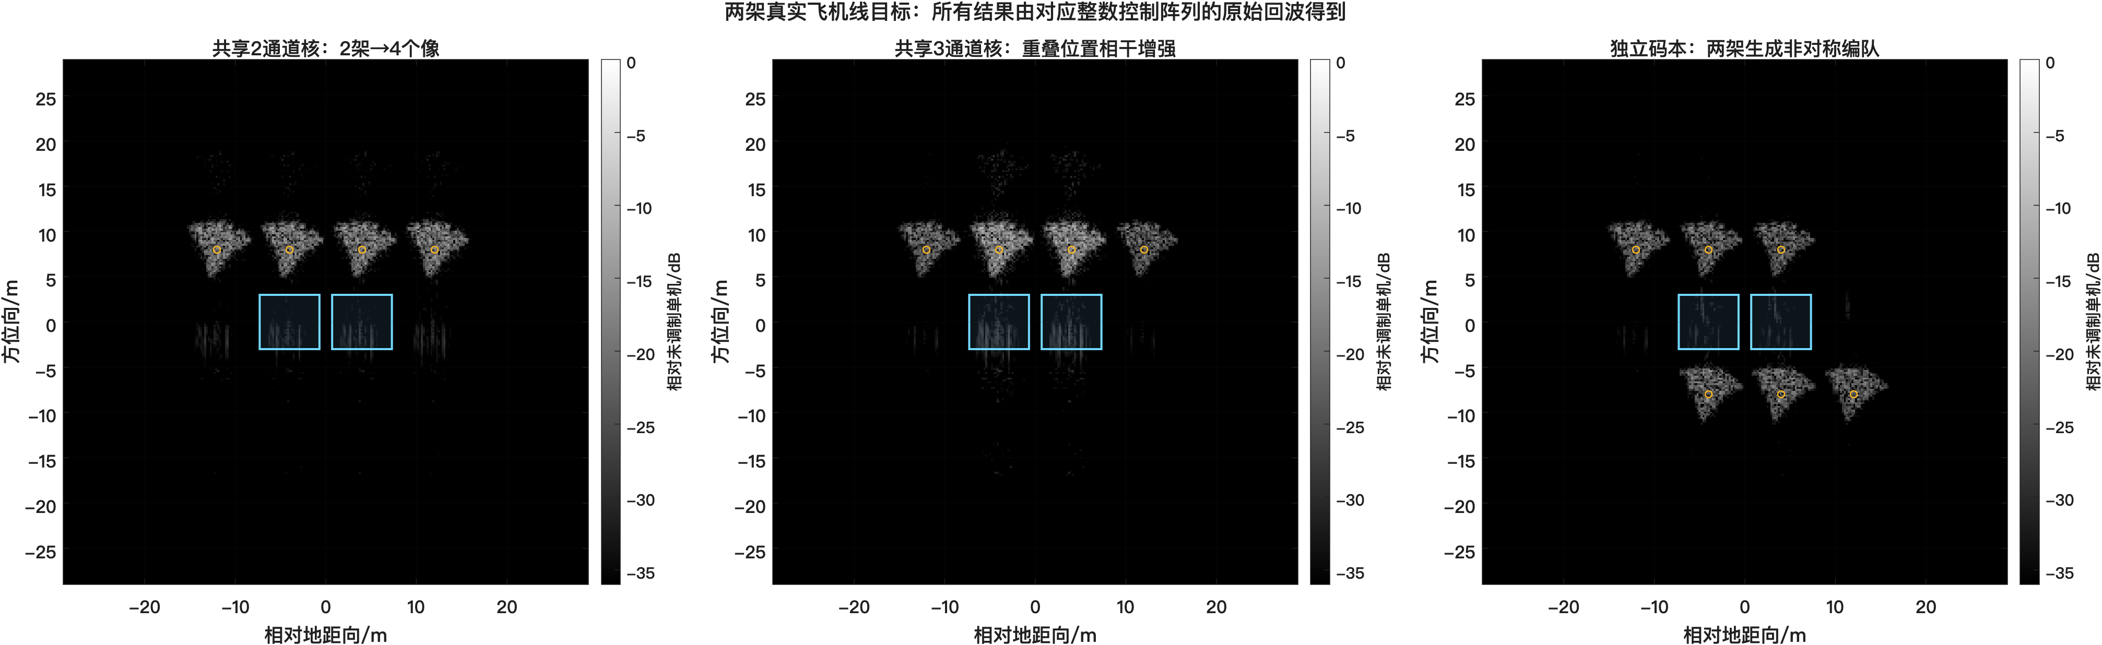
多源目标
两架飞机（线目标）：共享码本产生平移卷积，独立码本打破对称
共享码本：目标核相同
重叠位置：复幅度相干相加
独立码本：两架可生成不同编队
11
Notes:
两机自由度的关键不是简单翻倍，而是是否共享控制器、是否发生目标位置重叠。
[Sources]
- https://www.nature.com/articles/s41467-023-41031-0
- https://www.mdpi.com/2072-4292/18/7/1060
[/Sources]

Slide 12
多源目标
四架角点飞机 × 每架4通道 = 4×4共16架目标群
每架飞机的4×4外层阵列把16个宏格等分给4个目标通道；每个通道内部再用4×4时延子单元压制−3/+5副谐波。
12
Notes:
说明四架真实飞机位于四角浅蓝框；每架的四通道偏移方向根据所在角点自动指向阵列内部。
[Sources]
- https://www.nature.com/articles/s41377-018-0092-z
- https://www.nature.com/articles/s41467-023-41031-0
- https://www.mdpi.com/2072-4292/18/7/1060
[/Sources]

Slide 13
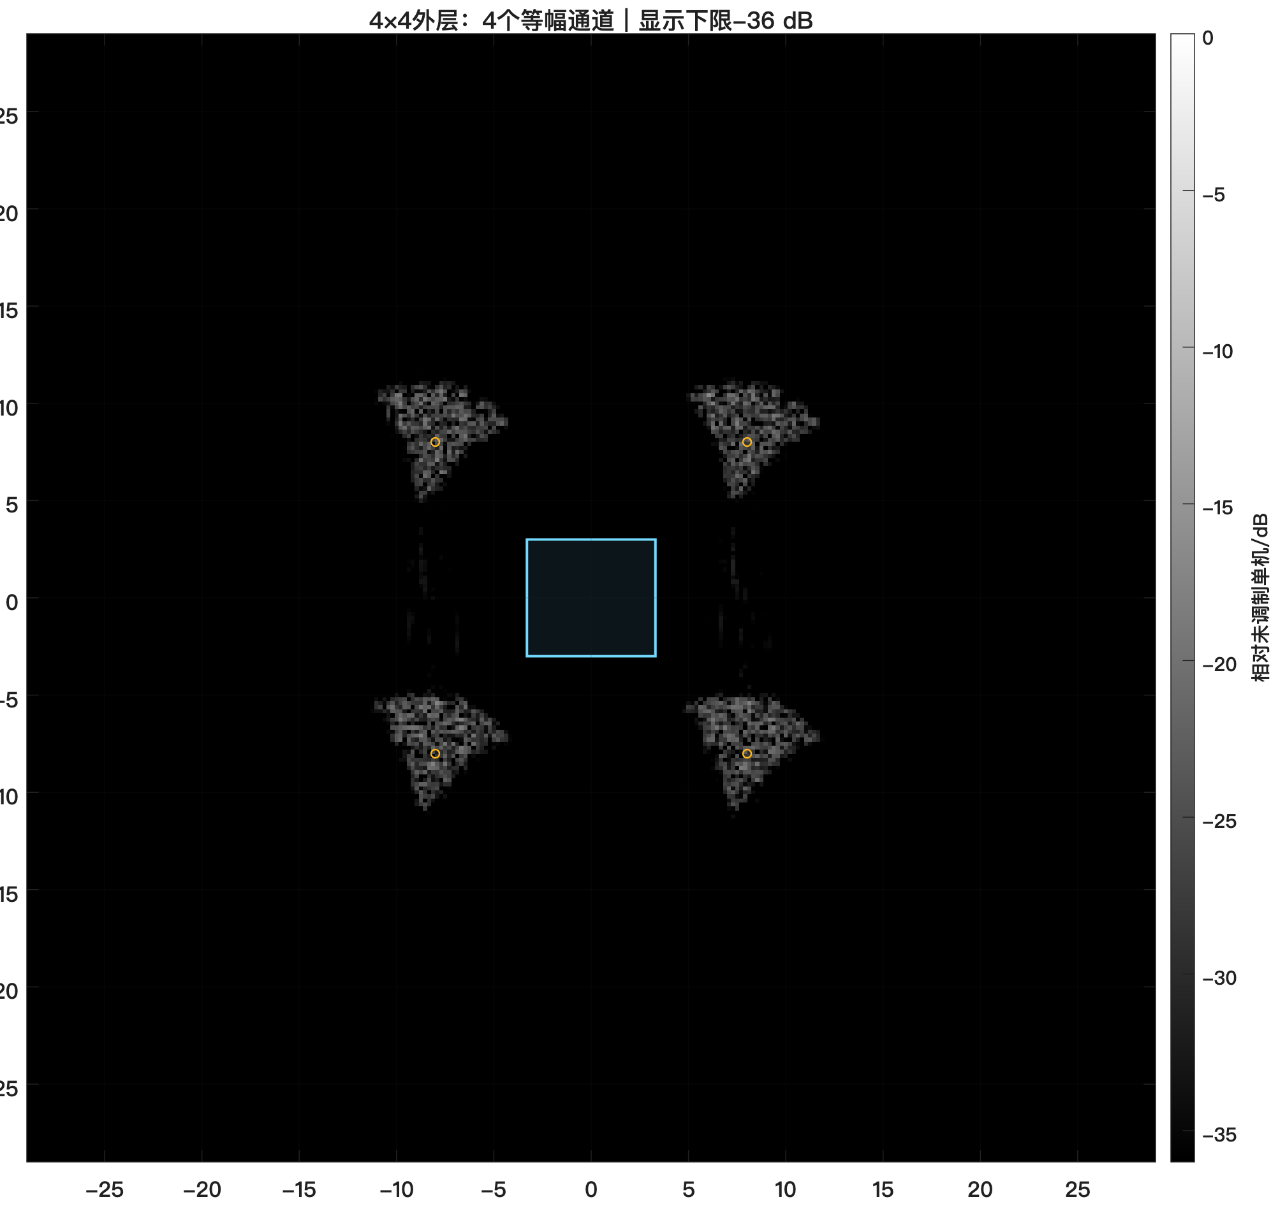
物理超单元
4×4外层控制阵列：16个整数宏格可精确均分给4个目标通道
① 外层 4×4 宏格：Pᵣ꜀ → Hₖ
② 任取一个Pᵣ꜀：内部4×4时延
③ 完整原始回波RD结果
A1
A2
A3
A4
A1
A2
A3
A4
R1
P11
H1
P12
H2
P13
H3
P14
H4
R1
P11
dᵣ=0
dₐ=0
P12
dᵣ=0
dₐ=1/10
P13
dᵣ=0
dₐ=5/6
P14
dᵣ=0
dₐ=14/15
R2
P21
dᵣ=1/10
dₐ=0
P22
dᵣ=1/10
dₐ=1/10
P23
dᵣ=1/10
dₐ=5/6
P24
dᵣ=1/10
dₐ=14/15
R2
P21
H4
P22
H3
P23
H2
P24
H1
R3
P31
dᵣ=5/6
dₐ=0
P32
dᵣ=5/6
dₐ=1/10
P33
dᵣ=5/6
dₐ=5/6
P34
dᵣ=5/6
dₐ=14/15
R3
P31
H1
P32
H2
P33
H3
P34
H4
R4
P41
dᵣ=14/15
dₐ=0
P42
dᵣ=14/15
dₐ=1/10
P43
dᵣ=14/15
dₐ=5/6
P44
dᵣ=14/15
dₐ=14/15
R4
P41
H4
P42
H3
P43
H2
P44
H1
Hₖ决定该宏格使用的距离/方位调制频率
实际时延：tᵣ=dᵣTᵣ，tₐ=dₐTₐ
外层4×4宏格逐格给出Pᵣ꜀与Hₖ；每个Pᵣ꜀内部都严格重复中间4×4的(dᵣ,dₐ)时延矩阵。
13
Notes:
两级结构必须区分：外层4×4负责目标数量和位置，内层4×4时延负责清理每个通道的量化副谐波。
[Sources]
- https://www.nature.com/articles/s41377-018-0092-z
- https://www.nature.com/articles/s41467-023-41031-0
[/Sources]

Slide 14
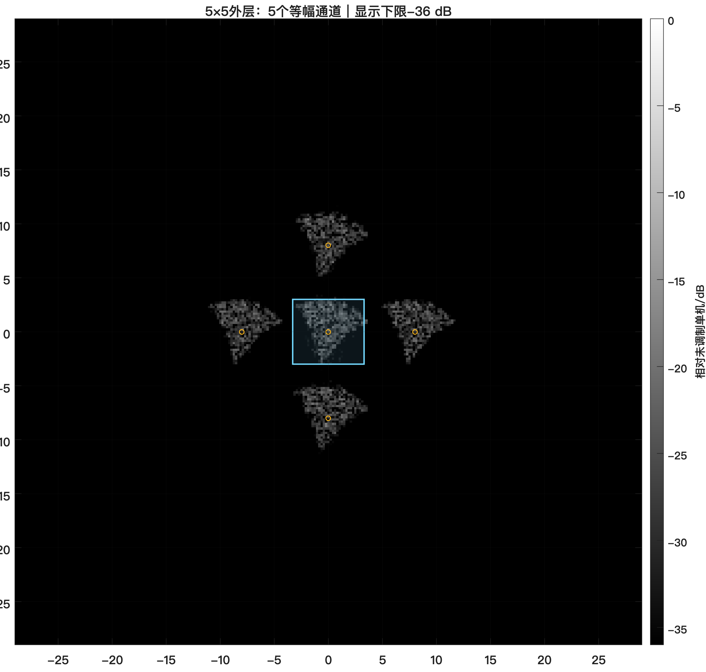
物理超单元
5×5外层阵列：25个宏格均分给5个目标通道
① 外层 5×5 宏格：Pᵣ꜀ → Hₖ
② 任取一个Pᵣ꜀：内部4×4时延
③ 完整原始回波RD结果
A1
A2
A3
A4
A5
A1
A2
A3
A4
R1
P11
H1
P12
H2
P13
H3
P14
H4
P15
H5
R1
P11
dᵣ=0
dₐ=0
P12
dᵣ=0
dₐ=1/10
P13
dᵣ=0
dₐ=5/6
P14
dᵣ=0
dₐ=14/15
R2
P21
H5
P22
H4
P23
H3
P24
H2
P25
H1
R2
P21
dᵣ=1/10
dₐ=0
P22
dᵣ=1/10
dₐ=1/10
P23
dᵣ=1/10
dₐ=5/6
P24
dᵣ=1/10
dₐ=14/15
R3
P31
dᵣ=5/6
dₐ=0
P32
dᵣ=5/6
dₐ=1/10
P33
dᵣ=5/6
dₐ=5/6
P34
dᵣ=5/6
dₐ=14/15
R3
P31
H1
P32
H2
P33
H3
P34
H4
P35
H5
R4
P41
dᵣ=14/15
dₐ=0
P42
dᵣ=14/15
dₐ=1/10
P43
dᵣ=14/15
dₐ=5/6
P44
dᵣ=14/15
dₐ=14/15
R4
P41
H5
P42
H4
P43
H3
P44
H2
P45
H1
R5
P51
H1
P52
H2
P53
H3
P54
H4
P55
H5
Hₖ决定该宏格使用的距离/方位调制频率
实际时延：tᵣ=dᵣTᵣ，tₐ=dₐTₐ
外层5×5宏格逐格给出Pᵣ꜀与Hₖ；每个Pᵣ꜀内部都严格重复中间4×4的(dᵣ,dₐ)时延矩阵。
14
Notes:
5×5适合五点、字母笔画或五机线目标。每个目标位置仍由对应的距离/方位调制频率独立指定。
[Sources]
- https://www.nature.com/articles/s41377-018-0092-z
- https://www.nature.com/articles/s41467-023-41031-0
[/Sources]

Slide 15
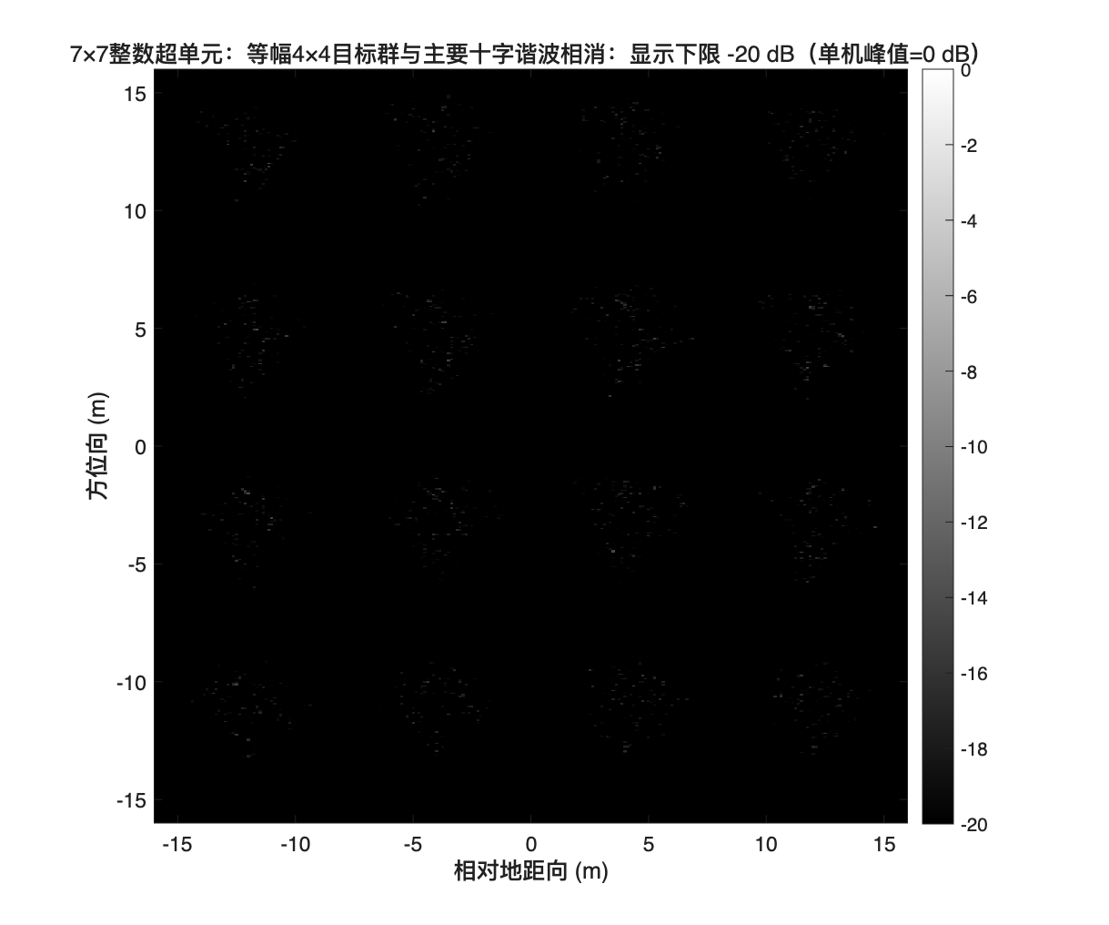
物理超单元
7×7外层控制阵列：49个宏格支持9个常规通道或最多49个手绘点
① 外层 7×7 宏格：Pᵣ꜀ → Hₖ
② 任取一个Pᵣ꜀：内部4×4时延
A1
A2
A3
A4
A5
A6
A7
A1
A2
A3
A4
R1
P11
H1
P12
H2
P13
H3
P14
H4
P15
H5
P16
H6
P17
H7
R1
P11
dᵣ=0
dₐ=0
P12
dᵣ=0
dₐ=1/10
P13
dᵣ=0
dₐ=5/6
P14
dᵣ=0
dₐ=14/15
R2
P21
H5
P22
H4
P23
H3
P24
H2
P25
H1
P26
H9
P27
H8
R2
P21
dᵣ=1/10
dₐ=0
P22
dᵣ=1/10
dₐ=1/10
P23
dᵣ=1/10
dₐ=5/6
P24
dᵣ=1/10
dₐ=14/15
R3
P31
H6
P32
H7
P33
H8
P34
H9
P35
H1
P36
H2
P37
H3
R3
P31
dᵣ=5/6
dₐ=0
P32
dᵣ=5/6
dₐ=1/10
P33
dᵣ=5/6
dₐ=5/6
P34
dᵣ=5/6
dₐ=14/15
R4
P41
H1
P42
H9
P43
H8
P44
H7
P45
H6
P46
H5
P47
H4
R4
P41
dᵣ=14/15
dₐ=0
P42
dᵣ=14/15
dₐ=1/10
P43
dᵣ=14/15
dₐ=5/6
P44
dᵣ=14/15
dₐ=14/15
R5
P51
H2
P52
H3
P53
H4
P54
H5
P55
H6
P56
H7
P57
H8
R6
P61
H6
P62
H5
P63
H4
P64
H3
P65
H2
P66
H1
P67
H9
R7
P71
H7
P72
H8
P73
H9
P74
H1
P75
H2
P76
H3
P77
H4
Hₖ决定该宏格使用的距离/方位调制频率
实际时延：tᵣ=dᵣTᵣ，tₐ=dₐTₐ
49个外层宏格
每格内含16个时延子组
总计784个逻辑子组
右图为3000散射点高分辨率完整RD结果，用于精度交叉验证
15
Notes:
左图是700散射点、0.25 m分辨率的统一自由度仿真；右图是3000散射点的高分辨率独立验证。二者都从原始回波成像。
[Sources]
- https://www.nature.com/articles/s41377-018-0092-z
- https://www.mdpi.com/2072-4292/18/7/1060
[/Sources]

Slide 16
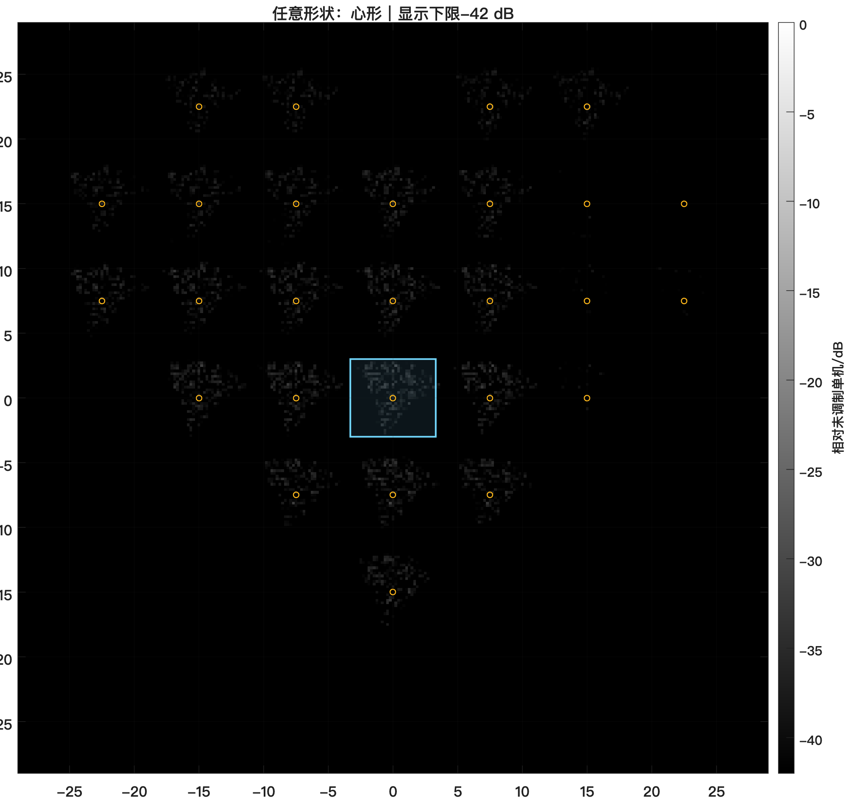
手机手绘 → 超表面
任意形状①：7×7手绘心形自动编译为28个目标通道
① 外层 7×7 宏格：Pᵣ꜀ → Hₖ
② 任取一个Pᵣ꜀：内部4×4时延
③ 完整原始回波RD结果
A1
A2
A3
A4
A5
A6
A7
A1
A2
A3
A4
R1
P11
H1
P12
H2
P13
H3
P14
H4
P15
H5
P16
H6
P17
H7
R1
P11
dᵣ=0
dₐ=0
P12
dᵣ=0
dₐ=1/10
P13
dᵣ=0
dₐ=5/6
P14
dᵣ=0
dₐ=14/15
R2
P21
H14
P22
H13
P23
H12
P24
H11
P25
H10
P26
H9
P27
H8
R2
P21
dᵣ=1/10
dₐ=0
P22
dᵣ=1/10
dₐ=1/10
P23
dᵣ=1/10
dₐ=5/6
P24
dᵣ=1/10
dₐ=14/15
R3
P31
H15
P32
H16
P33
H17
P34
H18
P35
H19
P36
H20
P37
H21
R3
P31
dᵣ=5/6
dₐ=0
P32
dᵣ=5/6
dₐ=1/10
P33
dᵣ=5/6
dₐ=5/6
P34
dᵣ=5/6
dₐ=14/15
R4
P41
H1
P42
H27
P43
H26
P44
H25
P45
H24
P46
H23
P47
H22
R4
P41
dᵣ=14/15
dₐ=0
P42
dᵣ=14/15
dₐ=1/10
P43
dᵣ=14/15
dₐ=5/6
P44
dᵣ=14/15
dₐ=14/15
R5
P51
H2
P52
H3
P53
H4
P54
H5
P55
H6
P56
H7
P57
H8
R6
P61
H15
P62
H14
P63
H13
P64
H12
P65
H11
P66
H10
P67
H9
R7
P71
H16
P72
H17
P73
H18
P74
H19
P75
H20
P76
H21
P77
H22
Hₖ决定该宏格使用的距离/方位调制频率
实际时延：tᵣ=dᵣTᵣ，tₐ=dₐTₐ
外层7×7宏格逐格给出Pᵣ꜀与Hₖ；每个Pᵣ꜀内部都严格重复中间4×4的(dᵣ,dₐ)时延矩阵。
16
Notes:
强调这不是把飞机图片排成心形，而是每个手绘像素生成一组实际调制频率和整数宏格分配。
[Sources]
- https://www.nature.com/articles/s41467-023-41031-0
- https://www.mdpi.com/2072-4292/18/7/1060
[/Sources]

Slide 17

手机手绘 → 超表面
任意形状②：同一块7×7阵列重新编程即可切换为箭头
① 外层 7×7 宏格：Pᵣ꜀ → Hₖ
② 任取一个Pᵣ꜀：内部4×4时延
③ 完整原始回波RD结果
A1
A2
A3
A4
A5
A6
A7
A1
A2
A3
A4
R1
P11
H1
P12
H2
P13
H3
P14
H4
P15
H5
P16
H6
P17
H7
R1
P11
dᵣ=0
dₐ=0
P12
dᵣ=0
dₐ=1/10
P13
dᵣ=0
dₐ=5/6
P14
dᵣ=0
dₐ=14/15
R2
P21
H14
P22
H13
P23
H12
P24
H11
P25
H10
P26
H9
P27
H8
R2
P21
dᵣ=1/10
dₐ=0
P22
dᵣ=1/10
dₐ=1/10
P23
dᵣ=1/10
dₐ=5/6
P24
dᵣ=1/10
dₐ=14/15
R3
P31
H15
P32
H16
P33
H17
P34
H18
P35
H19
P36
H20
P37
H21
R3
P31
dᵣ=5/6
dₐ=0
P32
dᵣ=5/6
dₐ=1/10
P33
dᵣ=5/6
dₐ=5/6
P34
dᵣ=5/6
dₐ=14/15
R4
P41
H3
P42
H2
P43
H1
P44
H25
P45
H24
P46
H23
P47
H22
R4
P41
dᵣ=14/15
dₐ=0
P42
dᵣ=14/15
dₐ=1/10
P43
dᵣ=14/15
dₐ=5/6
P44
dᵣ=14/15
dₐ=14/15
R5
P51
H4
P52
H5
P53
H6
P54
H7
P55
H8
P56
H9
P57
H10
R6
P61
H17
P62
H16
P63
H15
P64
H14
P65
H13
P66
H12
P67
H11
R7
P71
H18
P72
H19
P73
H20
P74
H21
P75
H22
P76
H23
P77
H24
Hₖ决定该宏格使用的距离/方位调制频率
实际时延：tᵣ=dᵣTᵣ，tₐ=dₐTₐ
外层7×7宏格逐格给出Pᵣ꜀与Hₖ；每个Pᵣ꜀内部都严格重复中间4×4的(dᵣ,dₐ)时延矩阵。
17
Notes:
这页体现用户所谓“随手一画”：改变的是控制表，而不是重新制作超表面。
[Sources]
- https://www.nature.com/articles/s41467-023-41031-0
- https://www.mdpi.com/2072-4292/18/7/1060
[/Sources]

Slide 18
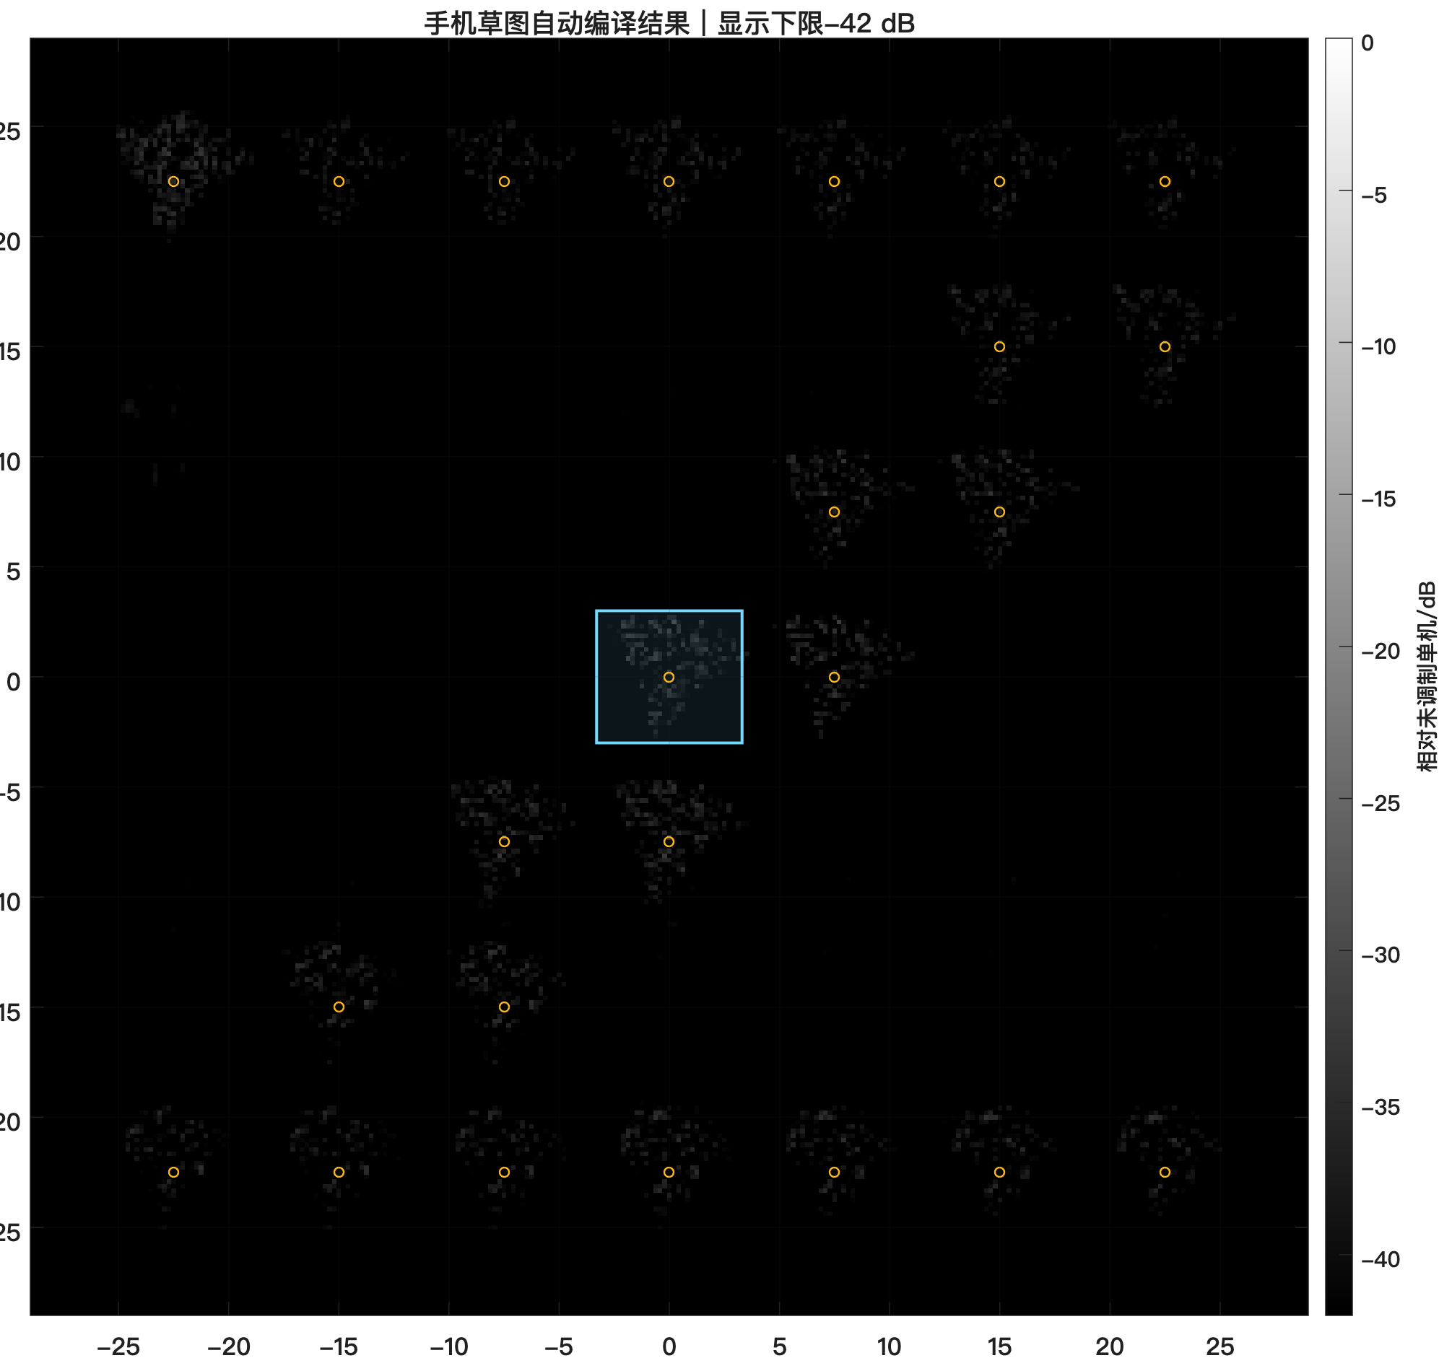
手机手绘 → 超表面
手机草图编译器：图片→7×7掩膜→整数通道表→2-bit时序→SAR
① 外层 7×7 宏格：Pᵣ꜀ → Hₖ
② 任取一个Pᵣ꜀：内部4×4时延
自动生成内容
A1
A2
A3
A4
A5
A6
A7
A1
A2
A3
A4
R1
P11
H1
P12
H2
P13
H3
P14
H4
P15
H5
P16
H6
P17
H7
R1
P11
dᵣ=0
dₐ=0
P12
dᵣ=0
dₐ=1/10
P13
dᵣ=0
dₐ=5/6
P14
dᵣ=0
dₐ=14/15
• 读取phone_sketch.png并缩放/阈值化
• 提取所有有效像素的目标坐标
• 把4×4/5×5/7×7宏格均衡分配给各坐标
• 计算每个通道的距离、方位调制频率
• 附加内部4×4循环时延零陷
• 导出逐宏格CSV并直接生成原始回波
• 执行距离压缩、RCMC与方位压缩
R2
P21
dᵣ=1/10
dₐ=0
P22
dᵣ=1/10
dₐ=1/10
P23
dᵣ=1/10
dₐ=5/6
P24
dᵣ=1/10
dₐ=14/15
R2
P21
H14
P22
H13
P23
H12
P24
H11
P25
H10
P26
H9
P27
H8
R3
P31
dᵣ=5/6
dₐ=0
P32
dᵣ=5/6
dₐ=1/10
P33
dᵣ=5/6
dₐ=5/6
P34
dᵣ=5/6
dₐ=14/15
R3
P31
H15
P32
H16
P33
H17
P34
H18
P35
H19
P36
H20
P37
H21
R4
P41
dᵣ=14/15
dₐ=0
P42
dᵣ=14/15
dₐ=1/10
P43
dᵣ=14/15
dₐ=5/6
P44
dᵣ=14/15
dₐ=14/15
R4
P41
H4
P42
H3
P43
H2
P44
H1
P45
H24
P46
H23
P47
H22
实际时延：tᵣ=dᵣTᵣ，tₐ=dₐTₐ
R5
P51
H5
P52
H6
P53
H7
P54
H8
P55
H9
P56
H10
P57
H11
③ 手机草图SAR结果
R6
P61
H18
P62
H17
P63
H16
P64
H15
P65
H14
P66
H13
P67
H12
R7
P71
H19
P72
H20
P73
H21
P74
H22
P75
H23
P76
H24
P77
H1
Hₖ决定该宏格使用的距离/方位调制频率
手机图片先编译成7×7的Pᵣ꜀→Hₖ表，再为每个宏格展开同一套4×4时延子矩阵并生成2-bit控制序列。即换图、不换硬件。
18
Notes:
默认没有手机图片时用Z形掩膜演示；放入实际手绘PNG后代码会自动替换。
[Sources]
- https://www.nature.com/articles/s41467-023-41031-0
- https://www.mdpi.com/2072-4292/18/7/1060
[/Sources]

Slide 19
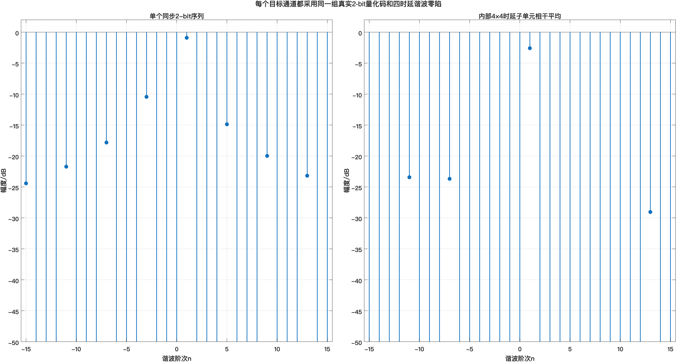
纯净度
副像控制：每个手绘通道都用内部4×4时延把−3/+5/+9变成零陷
核心相量
• 第n阶获得相位因子 exp(−j2πndₚ)
• Sₙ=(1/4)Σₚ exp(−j2πndₚ)
• 选择d=[0,1/10,5/6,14/15]T，使S₋₃=S₊₅=0
结果含义
• 保留目标(+1,+1)的同时压制外侧十字像
• 没有通过提高显示门限“藏掉”副像
• 剩余更高阶可继续增加分区或优化时延
外侧十字像的规范名称：高阶谐波副像 / 量化杂散谐波像（high-order harmonic replicas）。
19
Notes:
讲清楚时间延迟不改变单分区谐波幅度，却按阶次旋转相位；多个空间分区再相干相消。
[Sources]
- https://www.nature.com/articles/s41377-018-0092-z
- https://www.nature.com/articles/s41467-023-41031-0
[/Sources]

Slide 20
工程实现
投版建议：单极化2-bit PIN + 两级逻辑超单元 + 手机/FPGA控制链
电磁单元
控制与布线
实验判据
• 单极化即可满足当前单站SAR验证
• 每单元2个PIN管形成00/01/10/11四相位
• 四态需近似等幅、相差90°
• 优先优化10 GHz附近斜入射与带宽
• 外层宏格负责分配目标通道Hₖ
• 每个宏格内部含4×4循环时延子组
• FPGA输出四态码与循环时延
• 距离/方位码按快时间和慢时间两级调度
• 先测四态反射幅相，再回填MATLAB
• 目标16点幅差<1 dB
• −3/+5十字副像低于目标20–30 dBc
• 核对开关速率、驱动延迟与同步抖动
下一步最小闭环实验
① 单元CST/HFSS四态幅相 → ② 两级逻辑分区样板 → ③ 单频谐波谱 → ④ 手机掩膜编译与FPGA下载 → ⑤ LFM回波/SAR成像 → ⑥ 实测幅相回填MATLAB
推荐首版：单极化
2-bit：四相位
PIN：高速开关
7×7：最多49个绘制点
20
Notes:
这是一条从理想MATLAB到可投版样机的最短路径。9 GHz文献已给出2-bit PIN四态和幅度>0.8的实例，但本项目仍需在10 GHz、带宽和斜入射下重新优化。
[Sources]
- https://www.nature.com/articles/s41377-019-0205-3
- https://www.nature.com/articles/s41377-018-0092-z
- https://www.nature.com/articles/s41467-023-41031-0
- https://www.mdpi.com/2072-4292/18/7/1060
[/Sources]

